Slide 1


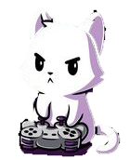
for gamers by gamers

Slide 2
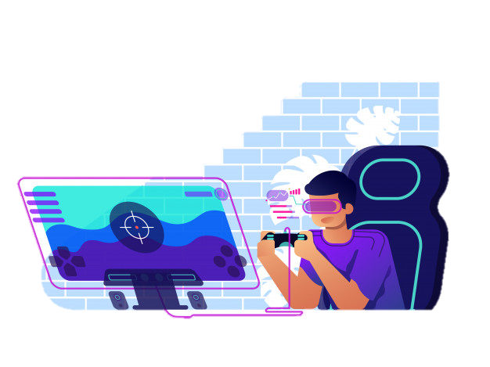


Startup de desenvolvimento
Focado no mercado gamer

Slide 3




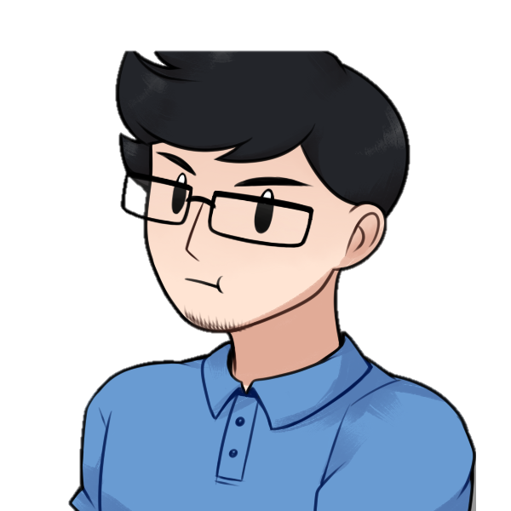



OUR TEAM
Front-End Developer
Data Analyst
Full-Stack Developer
Full-Stack Developer
Full-Stack Developer
RPA - Developer

Slide 4
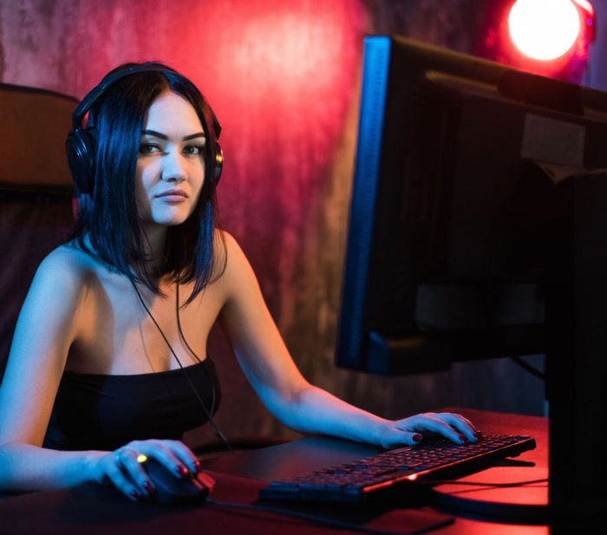




SKILLS
90
NÍVEL
Internet
80%
Games
100%
Hardware
50%
“
Sendo um streamer de CS Go, é essencial ter um desempenho formidável na minha maquina pois cada segundo importa, pensado nisso eu quero um aplicativo que me alerte quando haja algo que interfira nesse desempenho
Dores:
Falta de monitoramento do seu computador quando resolve fazer live
Requisição:
Gostaria de um sistema que fizesse o monitoramento do meu computador quando vou fazer stream e me enviasse alertas
Eu, enquanto Streamer de Laegue of Legends, ser avisado se houve alguma mudança muito drástica em no meu computador durante a live, porquê as vezes acabo sentindo algumas engasgadas nele
Para saber se a qualidade de imagem na minha stream está boa, enquanto Streamer de Fortnite, preciso de algo que monitore e avise alguma oscilação de minha rede de internet
Fiz uma aquisição recente de um jogo que lançou e resolvi fazer uma “Stream”, porém o jogo travou todo meu computador e eu perdi muitos assinantes da minha “Stream” fiquei super triste. Estava muito ansiosa para este jogo.
Lara Flowers
São Paulo, SP
Gamer e Streamer
19 anos
“

Slide 5
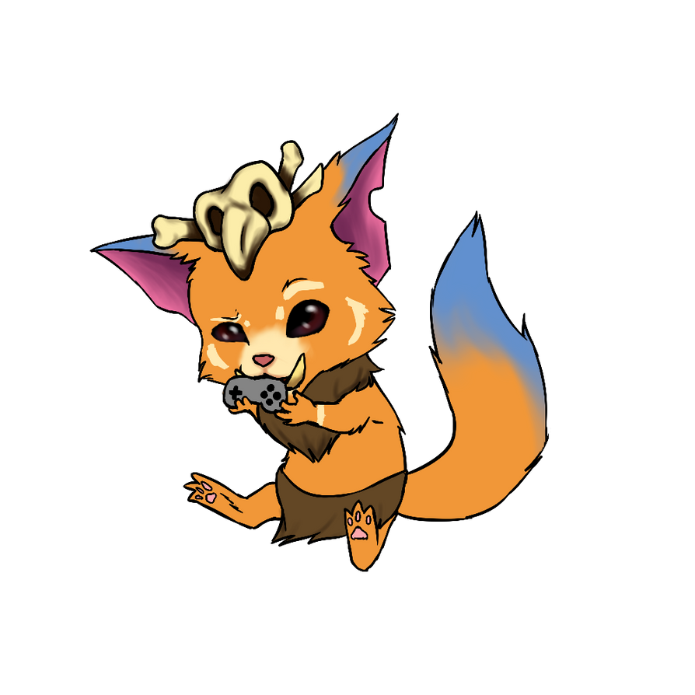


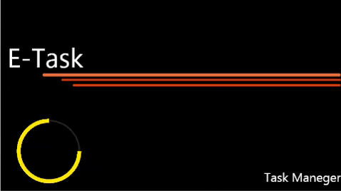
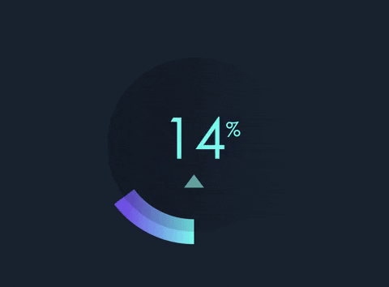
Mascote E-Task
BOT discord
E-TASK MANAGER
SUPORTE
LINUX
CPU
RAM
HD
ATENDIMENTO E MONITORAMENTO
24/7
(Imagens meramente ilustrativas)
PROCESSOS AUTOMATIZADOS (RPA)

Slide 6




Machine Learning
Conginitive Assistent

Slide 7
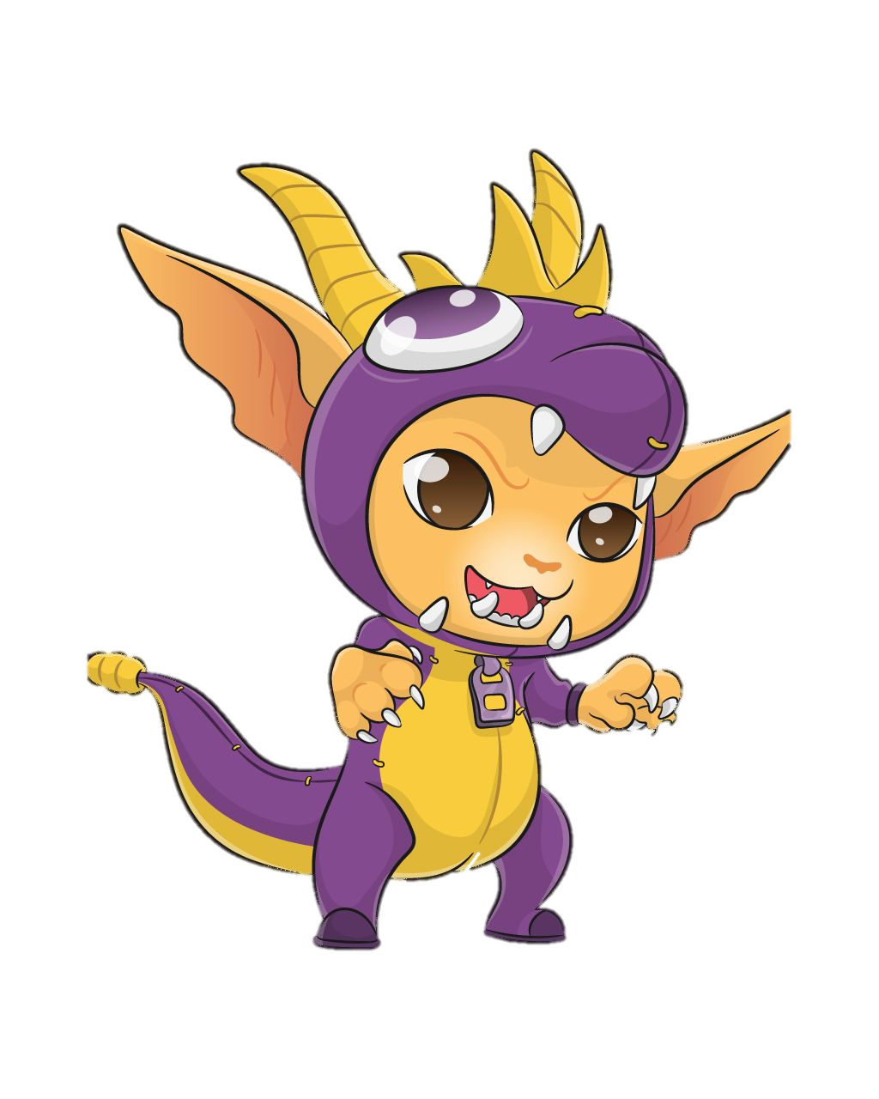

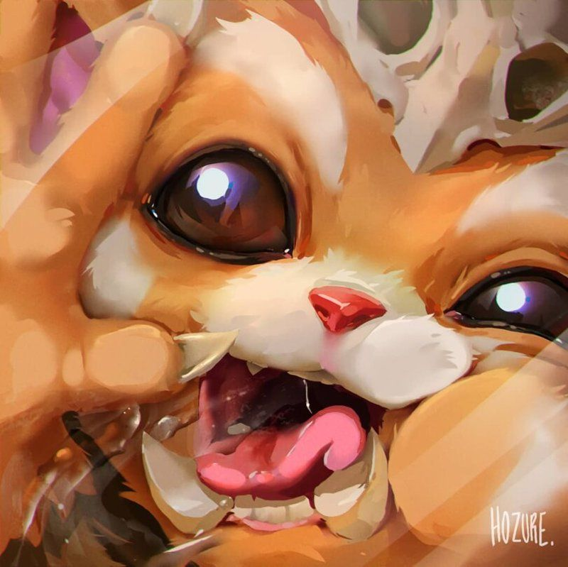


Slide 8
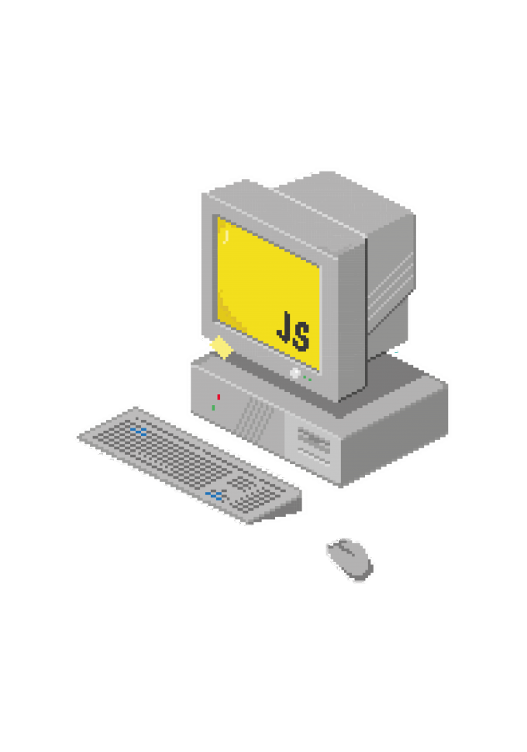
DEMONSTRAÇÃO

Slide 9

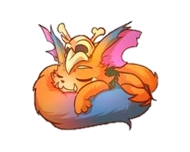
OBRIGADO PELA ATENÇÂO
STAY HOME

Slide 10





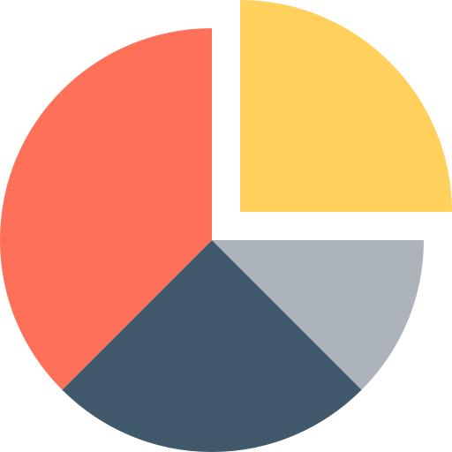
Discord
DASHBOARD-NODE JS
INSTITUCIONAL-NODE JS
SEQUELIZE
HTML/CSS/JS
CHARTS JS
BOOTSTRAP
BOOTSTRAP
NODE JS
JDBC
SWING
API REST
LOGS .TXT
JSENSORS
API OSHI
LLD
GPU
SISTEMA OPERACIONAL
CPU/RAM/HD
MÁQUINA

Slide 11

Metodologias e controle de execução
SCRUM
Kanban

